Slide 2
数学四年级下人教
第三单元系统复习测试卷

Slide 3
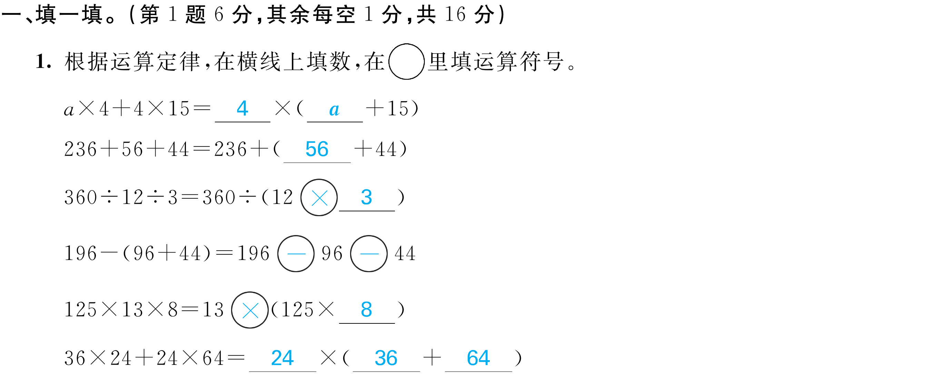

Slide 12
